Slide 1
NHIỆT LIỆT CHÀO MỪNG THẦY CÔ VÀ CÁC EM HỌC SINH ĐẾN VỚI TIẾT HỌC Môn: Tự nhiên & Xã hội GV : Hoàng Thị Hương

Slide 2
Khởi động

Slide 3
Thứ tư ngày 26 tháng 10 năm 2022
Tự nhiên & Xã hội
Giữ vệ sinh trường học (tiết 1)

Slide 4
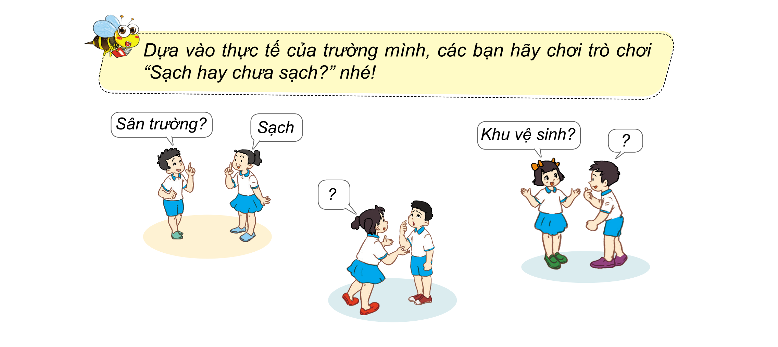

Slide 5
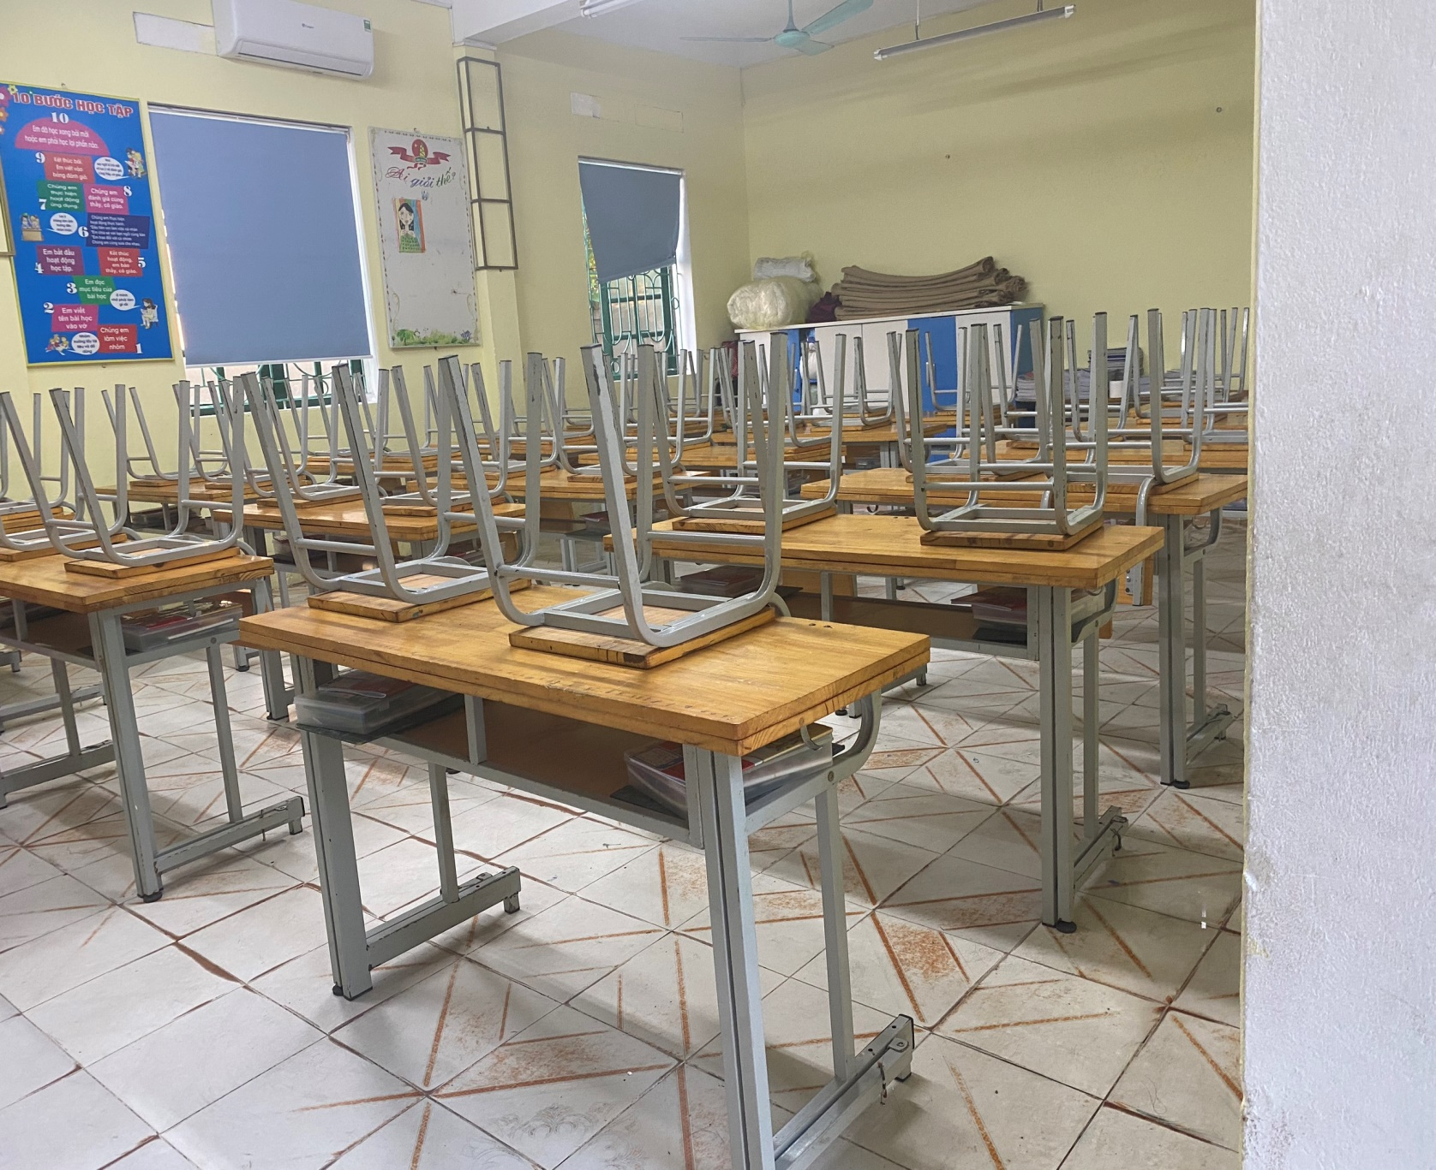
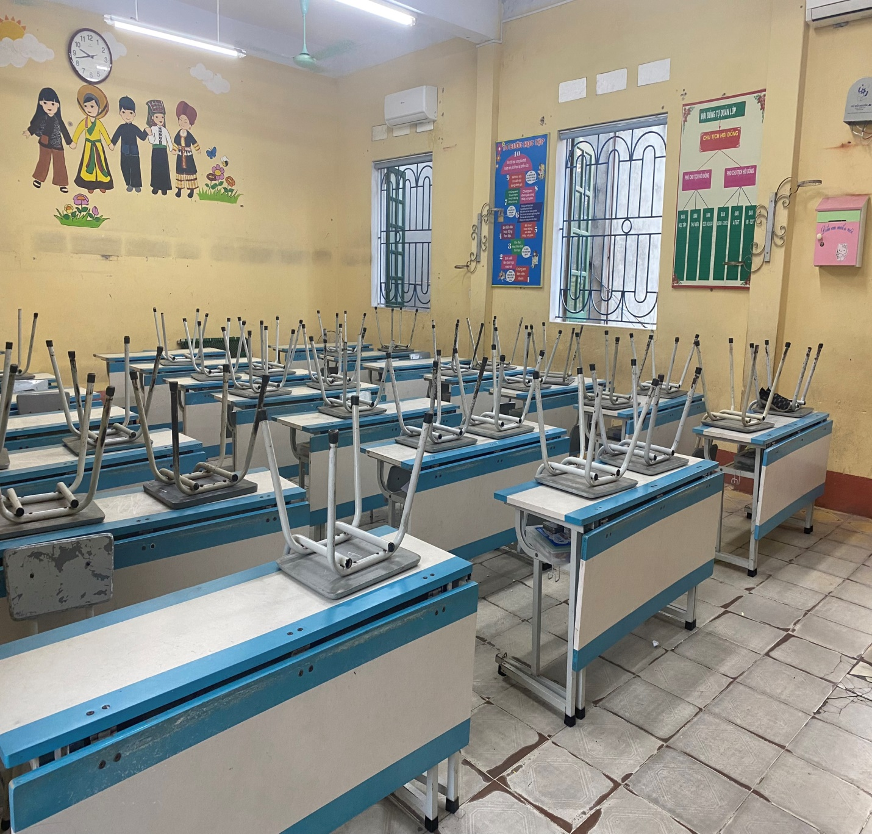
Lớp học

Slide 6
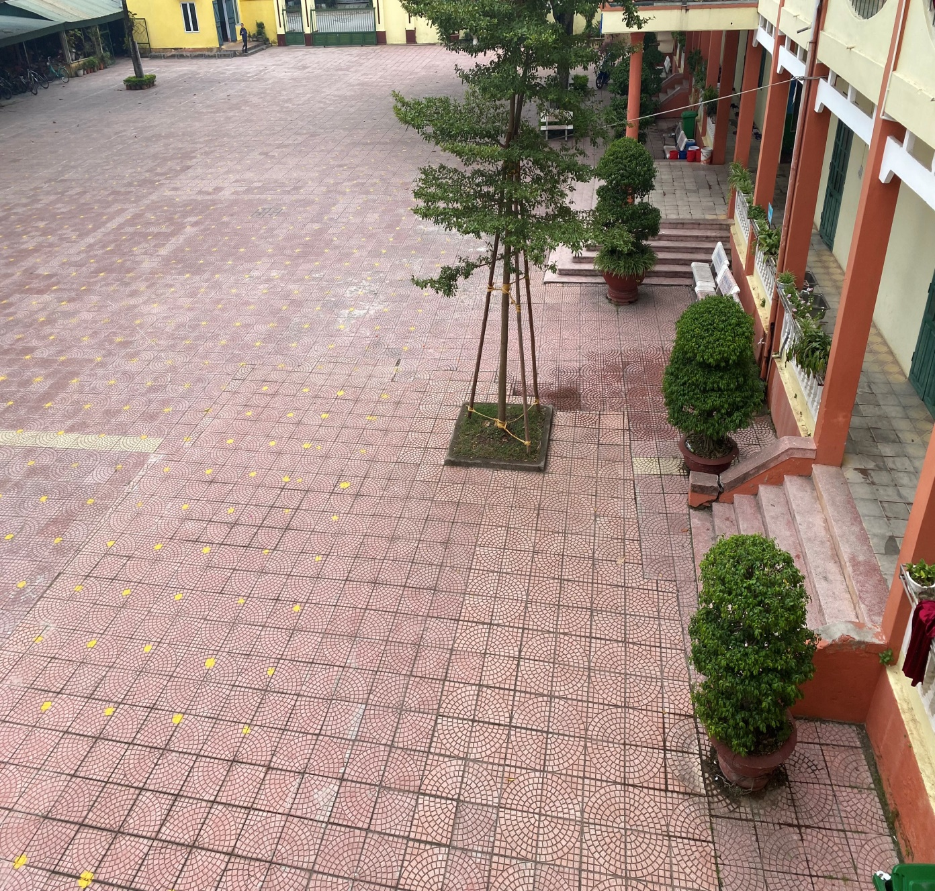
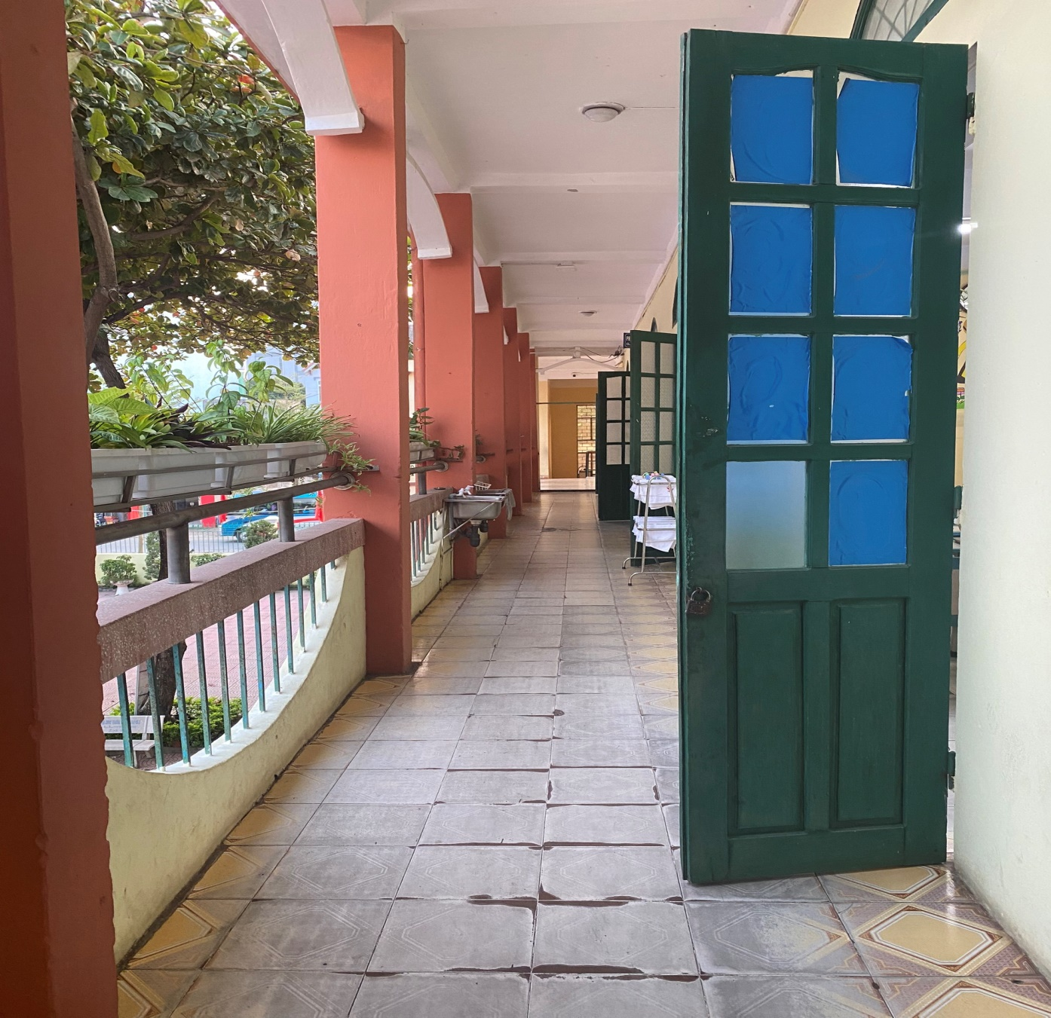
Sân trường
Hành lang lớp học

Slide 7
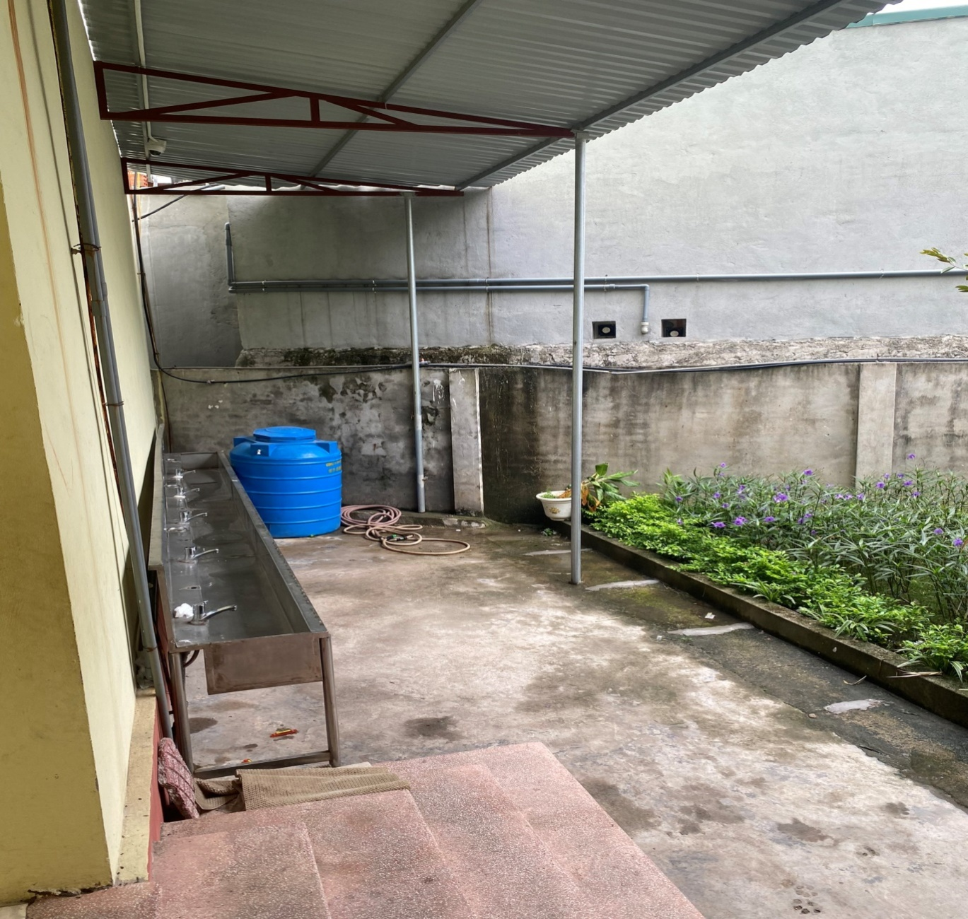
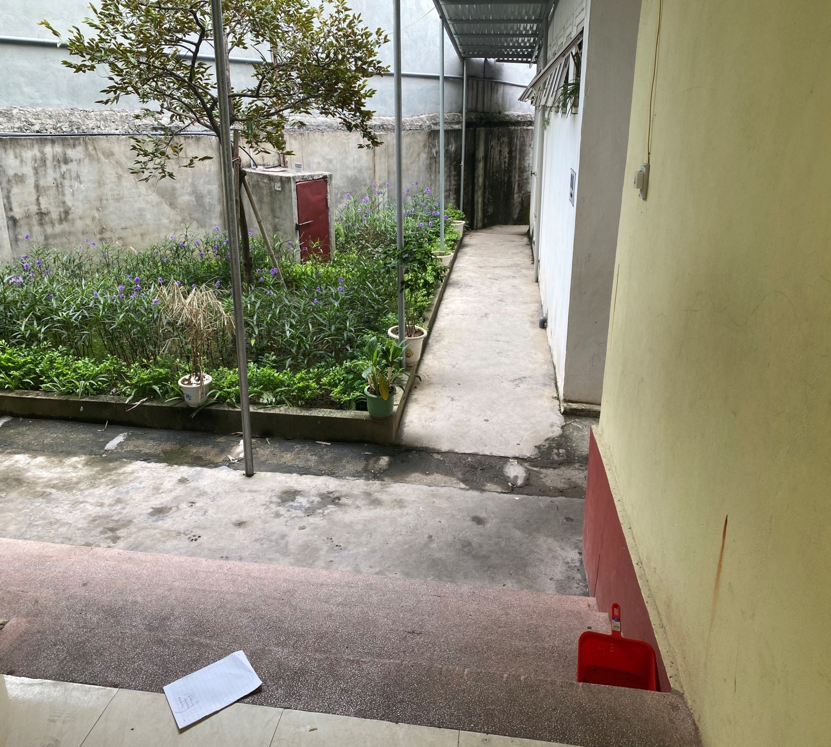
Khu vực vệ sinh

Slide 8
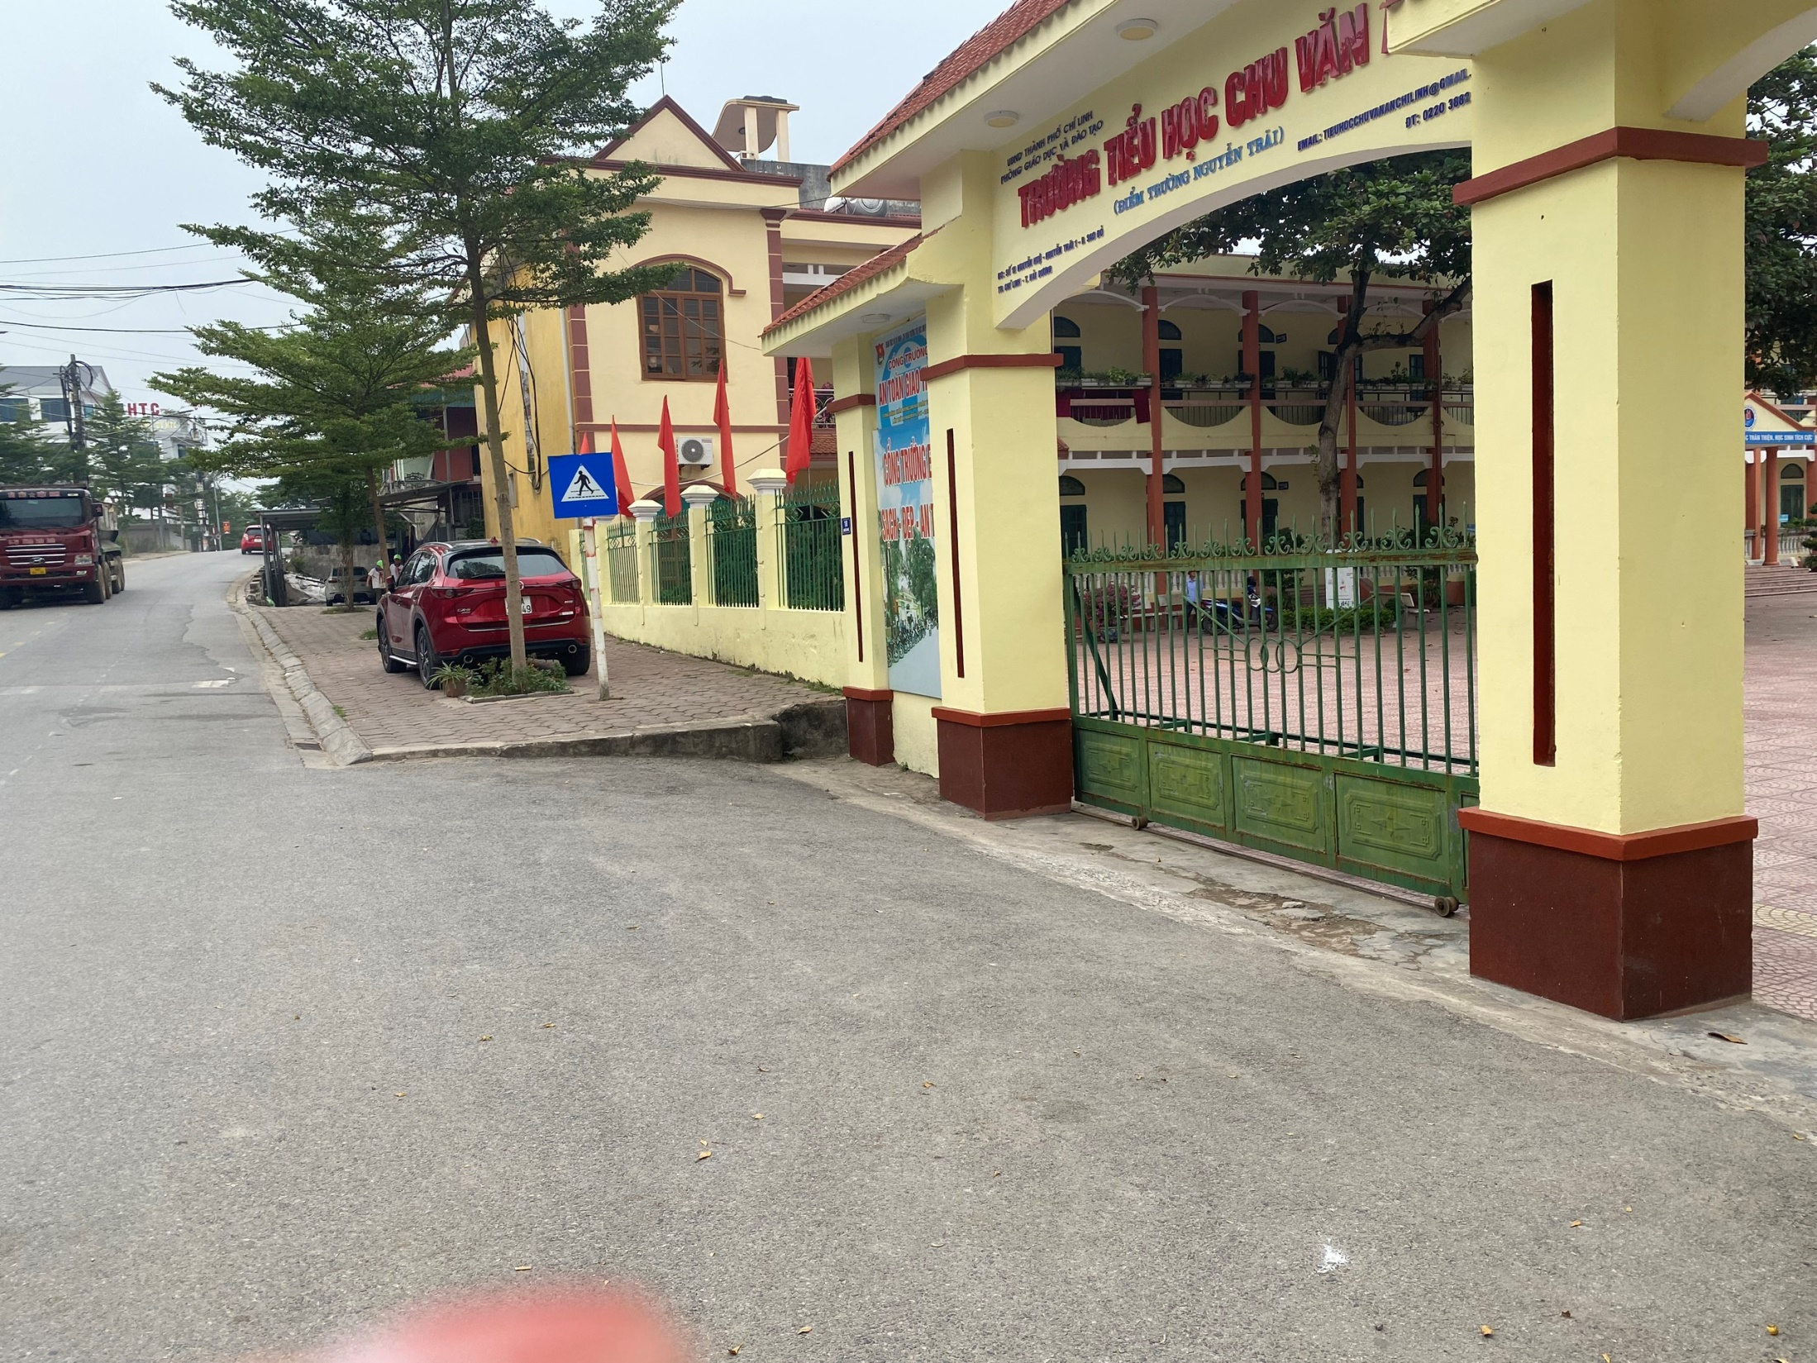
Xung quanh trường học

Slide 9
Khám phá

Slide 10
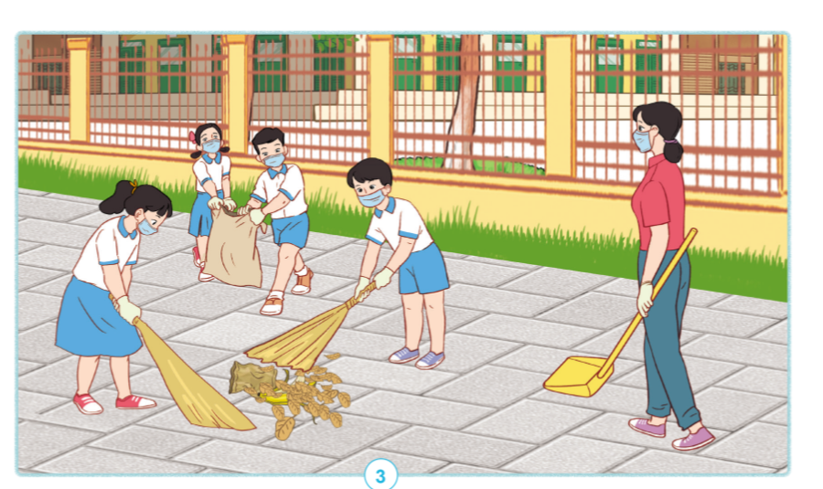
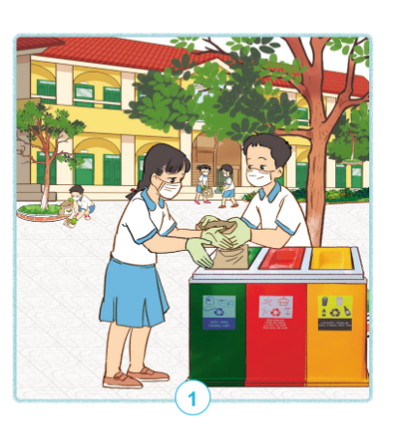
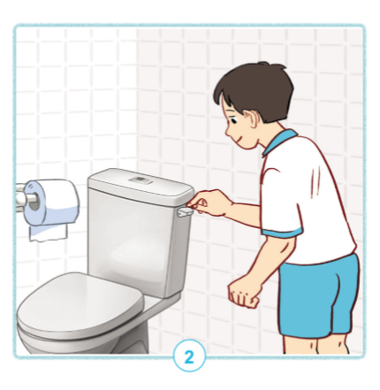
Hoạt động 1.Một số việc làm để giữ vệ sinh trường học.
THẢO LUẬN
Các bạn trong những hình trên đang làm gì?
Những việc làm đó có tác dụng gì?

Slide 11
Hình 1: Các bạn học sinh đang nhặt rác. Hai bạn đang phân loại rác vào thùng.
Tác dụng: Giữ sạch sân trường.

Slide 12
Hình 2:Một bạn xả nươc sau khi đi vệ sinh.
Tác dụng: Giữ sạch nhà vệ sinh.

Slide 13
Hình 3: Giáo viên và 1 nhóm học sinh đang quét rác và chuẩn bị hót rác.
Tác dụng: Giữ sạch xung quanh trường.

Slide 14
KẾT LUẬN
Trường học là nơi các em được tham gia hoạt động học tập và vui chơi. Vì vậy thực hiện được việc giữ gìn vệ sinh trường học, lớp học luôn sạch đẹp chính là thể hiện tình yêu đối với trường lớp của mình.

Slide 15
Luyện tập

Slide 16
Em và các bạn đã làm gì để giữ vệ sinh trường học?
Dọn dẹp vệ sinh lớp học thường xuyên.
Vứt rác đúng nơi quy định.
Trồng cây xanh hoặc chăm sóc cây xanh trong trường.
Rửa khay đựng nước, cốc ở lớp........

Slide 17
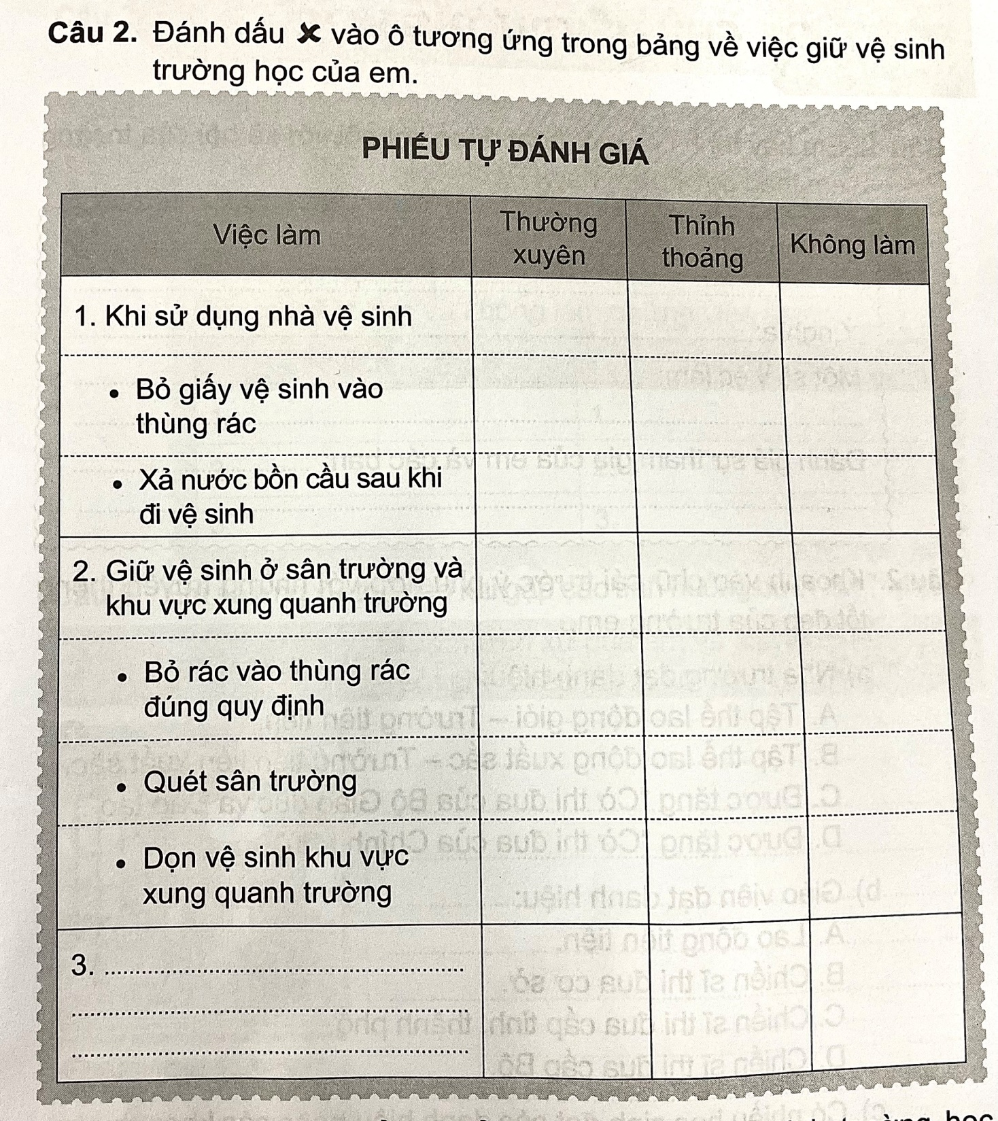

Slide 18
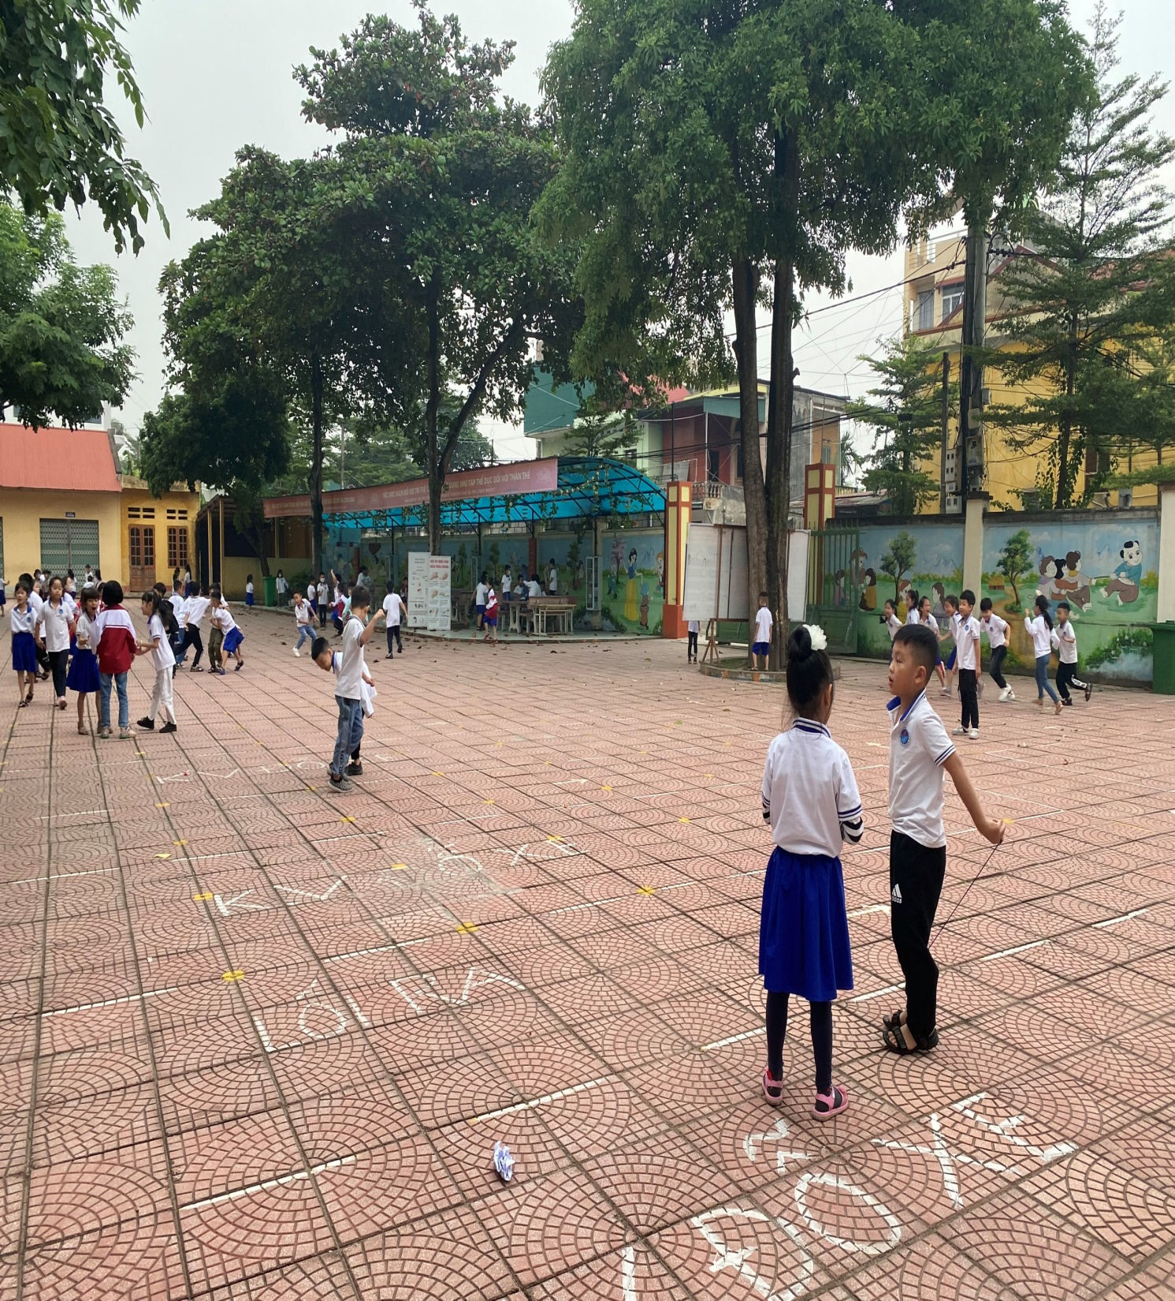
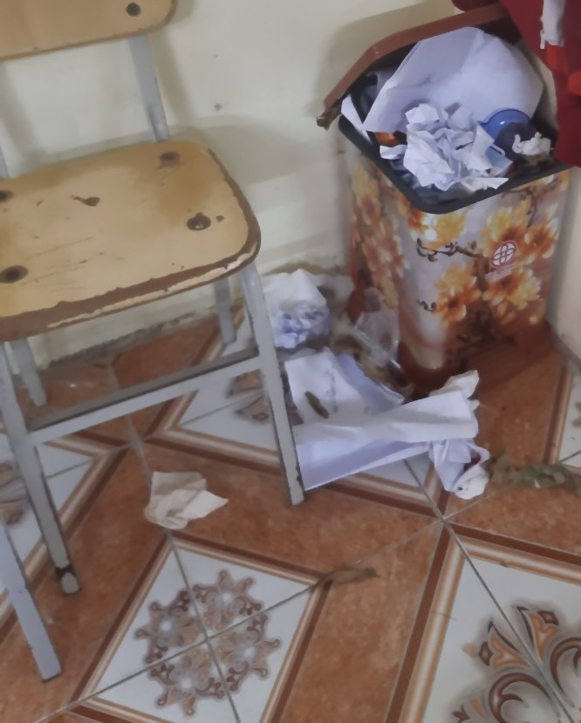

Slide 19
Để giữ vệ sinh trường học, khu vực xung quanh em cần phải nâng cao ý thức, thay đổi hành vi, tích cực thực hiện các việc giữ vệ sinh thường xuyên, đều đặn. Tuyên truyền các bạn chung tay giữ vệ sinh trường học để trường học luôn xanh, sạch, đẹp.

Slide 20
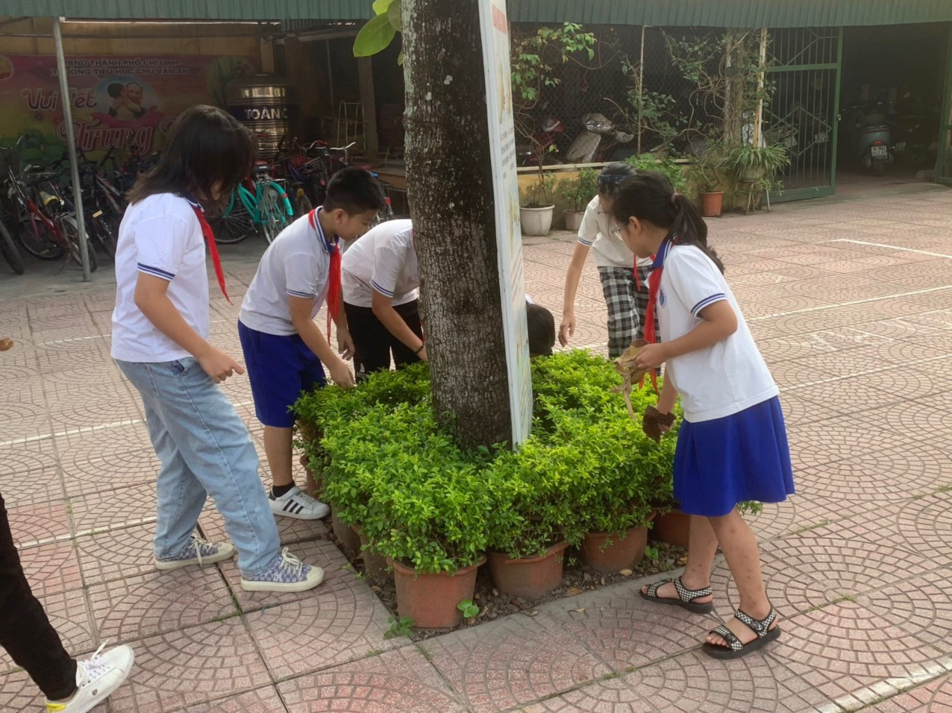
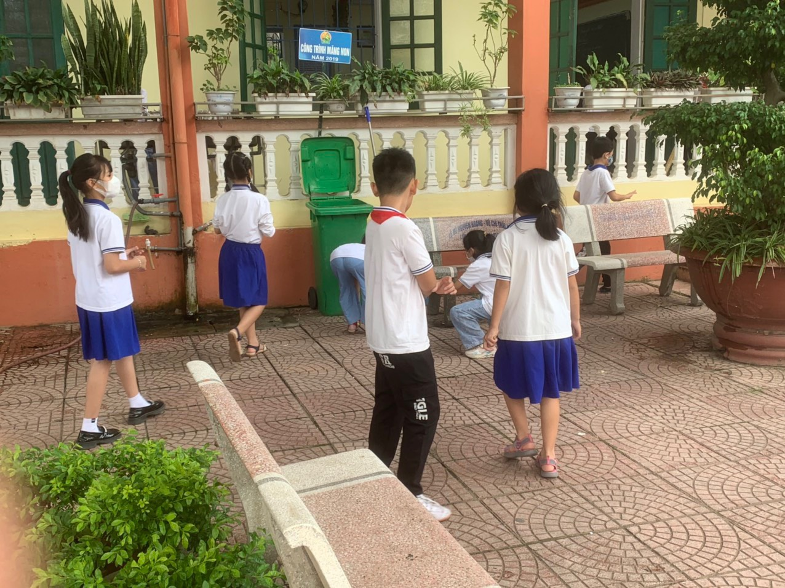
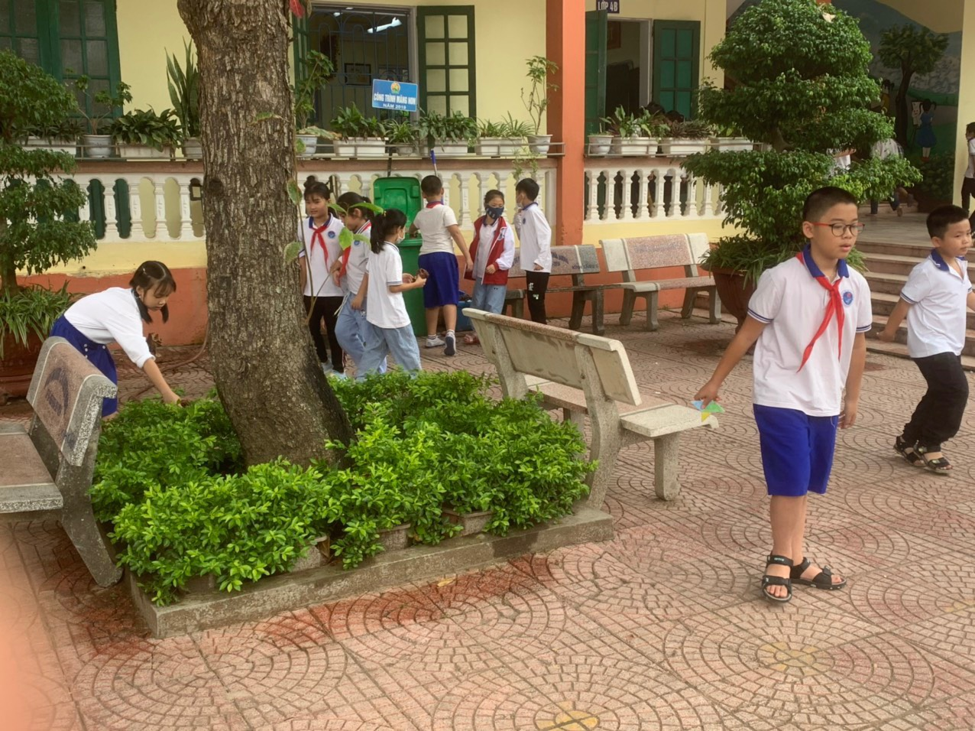
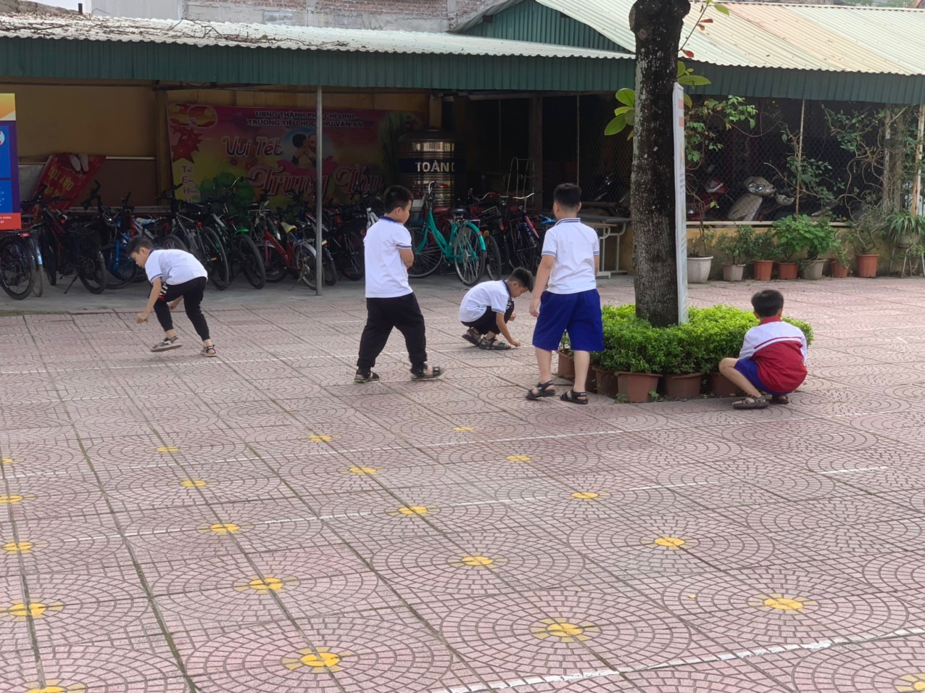

Slide 21
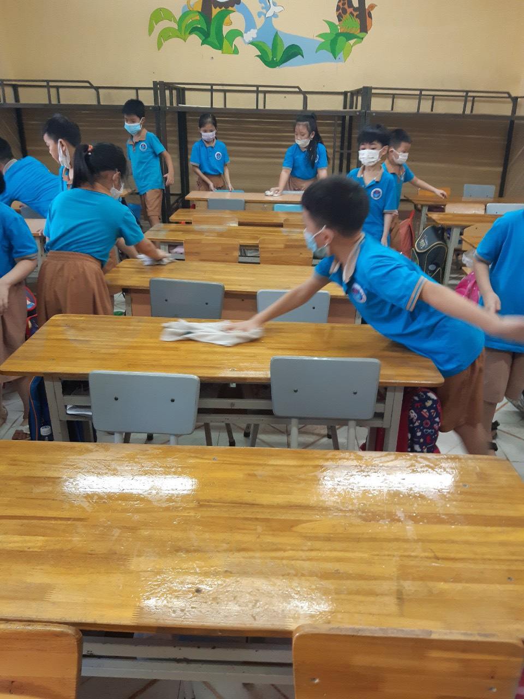
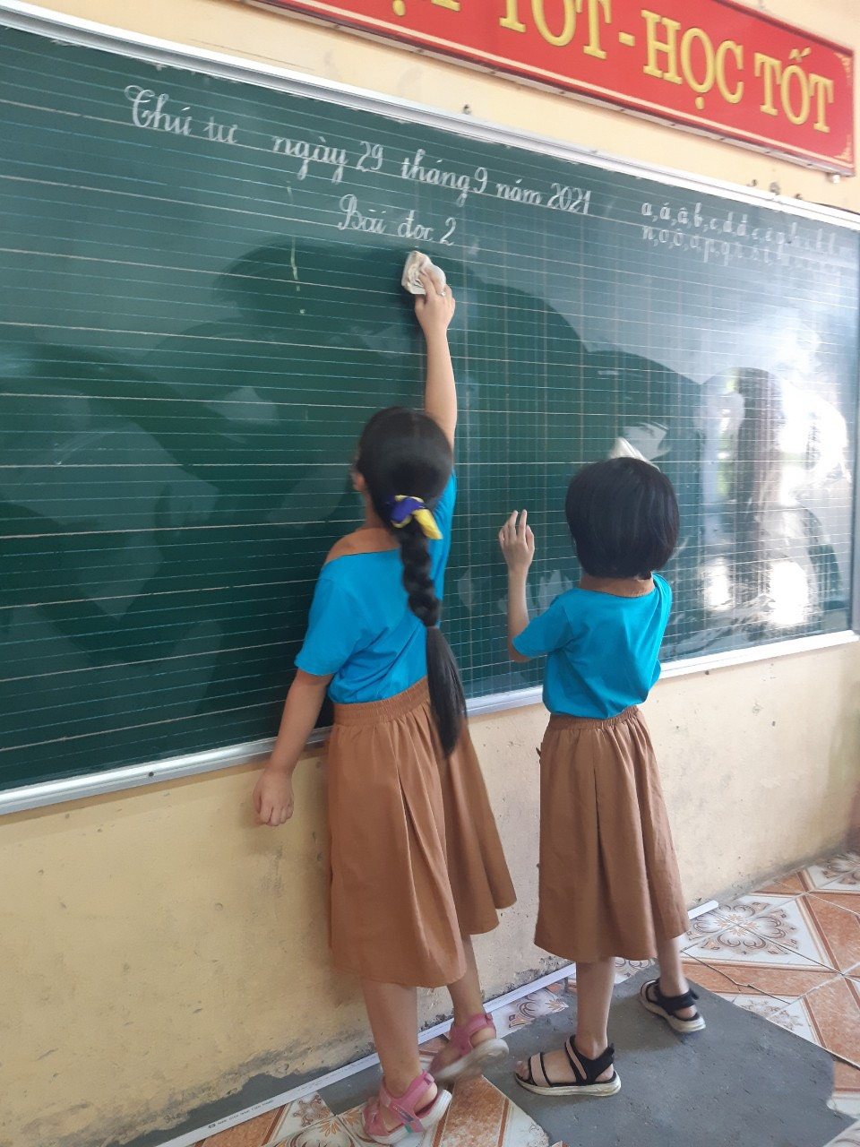
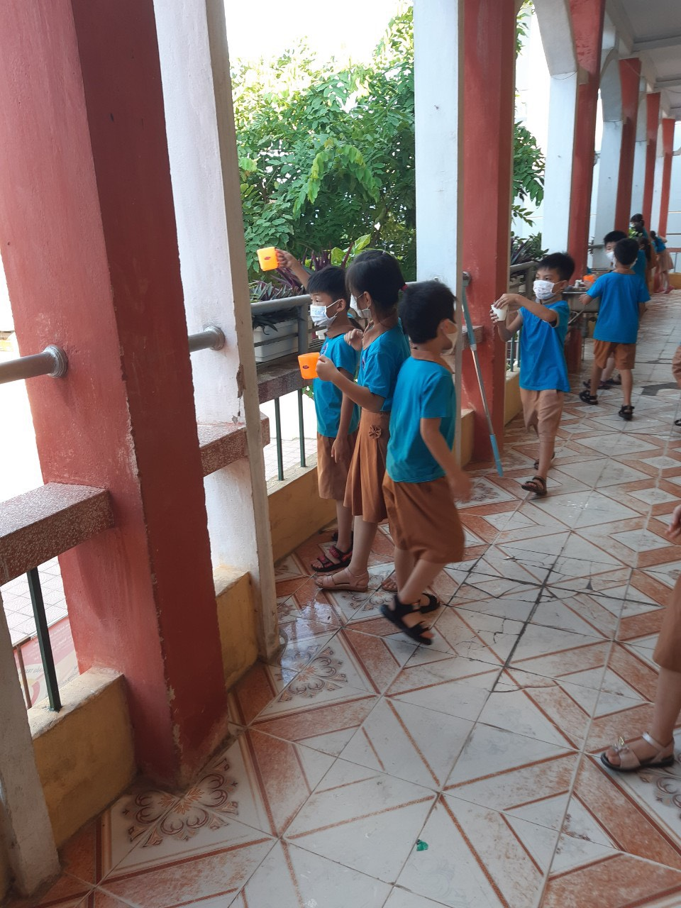

Slide 22
Dặn dò

